Slide 1


Programmes de Sciences et technologie au collège en cycle 3
Diaporama original réalisé par :
Samuel VIOLLIN IGEN STI . Séminaire Nouveaux programmes technologie collège. Paris Diderot 24 mars 2016
1
Modifié pour les besoins de la formation par : Philippe GESSET (Chargé de mission en technologie – Orléans-Tours)
1

Slide 2
Quelques recommandations pédagogiques pour le cycle 3 en classe de 6ème
Samuel VIOLLIN IGEN STI

Slide 3
Quelques recommandations pédagogiques pour le cycle 3 en classe de 6ème
Dans les programmes en cours, la 6ème constitue le cycle d’adaptation du collège.
Dans les nouveaux programmes le cycle 3 constitue le cycle de consolidation.
La classe de 6ème est dans la continuité pédagogique de l’école.
Au-delà d’une pluridisciplinarité qui ne serait que la superposition des disciplines, l’enseignement des sciences et de la technologie s’inscrit dans une interdisciplinarité. Elle mobilise les contributions des disciplines scientifiques et technologique pour travailler sur un unique sujet.

Slide 4
Quelques recommandations pédagogiques pour le cycle 3 en classe de 6ème
Les démarches pédagogiques sont celles des disciplines expérimentale, l’investigation et la résolution de problème.
La démarche de projet peut être utilement mobilisée.

Slide 5
Quelques recommandations pédagogiques pour le cycle 3 en classe de 6ème
Les démarches pédagogiques sont celles des disciplines expérimentale, l’investigation et la résolution de problème.
La démarche de projet peut être utilement mobilisée.
Par exemple: projet « aquarium »:
la contribution des SVT est d’étudier la respiration des poissons et l’équilibre de l’éco système;
la contribution de la Physique Chimie s’intéresse à la dissolution des gaz dans l’eau et du taux d’oxygène;
la technologie construit l’aquarium.

Slide 6
Quelques recommandations pédagogiques pour le cycle 3 en classe de 6ème
Les démarches pédagogiques sont celles des disciplines expérimentales, l’investigation et la résolution de problème.
La démarche de projet peut être utilement mobilisée.
Dans ce cas, la contribution de la technologie ne doit pas être réduite à des objectifs de fabrication.
Par exemple: projet « aquarium »:
la contribution des SVT est d’étudier la respiration des poissons et l’équilibre de l’éco système;
la contribution de la Physique Chimie s’intéresse à la dissolution des gaz dans l’eau et du taux d’oxygène;
la technologie construit l’aquarium
étudie comment maintenir un taux oxygène viable pour les poissons dans l’aquarium.
!! Elle ne construit pas l’aquarium. !!

Slide 7
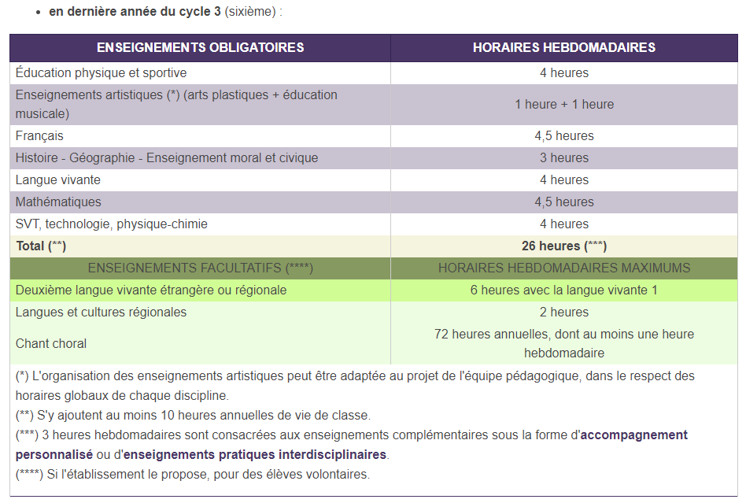
Les horaires de la 6e :
Eduscol, mise à jour du 27 juillet 2018

Slide 8
L’organisation des enseignements
Pour ces jeunes élèves, les séances trop longues doivent être évitées.
Il existe plusieurs possibilités d’organisation horaires de l’enseignement.
Pour répartir les 4 heures d’enseignement, il est possible de répartir l’enseignement en :
deux fois deux heures;
une fois deux heures et deux fois une heure.
deux fois une heure et demi et une fois une heure
À éviter:
une séance unique de quatre heures, quatre séances d’une heure.

Slide 9
L’organisation des enseignements
Plusieurs organisations possibles:
SVT
TEC
PC
TEC
Enseignements distincts
ST
SVT
PC
Enseignement intégré
TEC
SVT
PC
Enseignements coordonnés
Notes:
Plusieurs organisations sont possibles :
Les enseignements distincts : chaque professeur enseigne sa matière sans coordination particulière (il faudra alors organiser la répartition du volume horaire (4H) entre les trois disciplines (l’arbitrage est parfois difficile). C’est l’organisation la moins satisfaisante.
Les enseignements coordonnés : les enseignants communiquent et coordonnent leurs interventions (chaque professeur enseigne sa matière). Cette organisation peut convenir …
L’enseignement intégré : Les professeurs enseignent tous les trois disciplines et construisent ensemble le contenu à enseigner (ils se répartissent alors les classes de 6e et enseignent les 4H de sciences et technologie). Dans la mesure du possible c’est l’organisation à retenir !
Dans tous les cas le thème des séquences d’enseignement doit être commun aux trois disciplines.

Slide 10


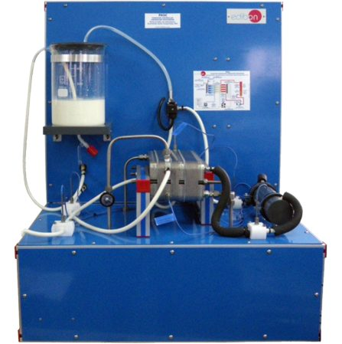
Un exemple de structuration de séquence pédagogique
Compétences
Programme
Intentions pédagogiques a priori
Choix d’un objet d’étude
Situations de formation
Appropriation du problème par les élèves…
Formulation d’hypothèses…
Expérimentations…
Résolutions…
Echanges argumentés…
Structuration des connaissances
Evaluation
des acquis
Situation problème
Activité des élèves
Séquence
Réflexion pédagogique a posteriori
Supports d’enseignement
Dossier documentaire
Support matériel
10
Notes:
L’identification des compétences visées ainsi que les éléments du programme à travailler sont les points d’entrées dans la préparation d’une séquence.
L’enseignant prévoit ensuite la synthèse de la séquence ainsi que l’évaluation des acquis.
Il imagine la situation inductrice (situation problème ou déclenchante) qui conduira à l’énoncé de la problématique de la séquence.
Il prévoit l’organisation didactique et matériel de la séquence et anticipe les points de difficultés des élèves afin de proposer d’autres cheminements.

Slide 11
L’organisation des enseignements
Quatre thèmes à traiter :
  Etat et constitution de la matière
  Différents types de mouvements
  Sources et conversions d’énergie
  Signal et information
  Organismes, liens de parenté, évolution des organismes
  Besoin en alimentation
  Transformation et conservation des aliments
le vivant, sa diversité et les fonctions qui le caractérisent
Matière, mouvement, énergie, information
Les 3 disciplines SVT-technologie-physique/chimie concourent à la construction d’une première représentation globale, rationnelle et cohérente du monde.
la planète Terre, les êtres vivants dans leur environnement
Matériaux et objets techniques
  Evolution du besoin et des objets
  Fonctionnement, fonction
  Familles de matériaux
  Concevoir et produire 1 OT
  Communication et gestion de l’information
  La terre dans le système solaire
  Conditions de la vie sur terre
11

Slide 12
L’organisation des enseignements
Les quatre thèmes sont traités à tous les niveaux du cycle.
La construction des séquences invite dans les activités des contenus empruntés aux quatre thématiques.
Une progression pédagogique est établie pour le cycle, partagée par les différents professeurs, qui prendra en compte les compétences du socle, les attendus de fin de cycle et les repères de progressivité.
Cela nécessite d’établir des documents de liaison entre le collège et les écoles de son réseau.
Les évaluations sont intégrées au projet pédagogique des S&T sur l’ensemble du cycle.
Les bulletins scolaires ne feront pas apparaitre les 3 disciplines mais attribueront une note unique pour les S&T

Slide 13
L’organisation des services
Il y a de nombreuses possibilités.
Lorsque l’EIST a été mis en place, assumé par un enseignant unique et que cela fonctionne, le dispositif peut perdurer.
Lorsqu’il y a plusieurs classes de 6ème, installer les enseignements de S&T en barrette.
Cela permet aux professeurs des différentes disciplines d’intervenir sur plusieurs groupes au cours d’une même séance, voire de permettre des interventions en co-enseignement si le choix de l’établissement permet d’y consacrer les moyens nécessaires.
Autre solution possible, c’est l’élaboration de 3 groupes sur 2 classes avec l’intervention identique de chaque professeur dans chaque groupe. Cela nécessite que l’établissement accepte de dégager les moyens correspondants.

Slide 14
L’organisation des services
Il reste à créer des salles de S&T, qui accueillent indifféremment les professeurs de SVT, PC et Technologie.
Lorsque l’espace le permet, une salle unique peut être dédiée à l’enseignement des S&T, qui accueille les matériels nécessaires empruntés aux différentes disciplines.
À éviter.
Un cloisonnement des enseignements en 3 tranches horaires étanches de SVT, PC et Technologie, chacun avec le professeur de spécialité dans sa salle de spécialité, et l’attribution d’une note par discipline.

